Slide 1
Профилактика безнадзорности и правонарушений

Slide 2
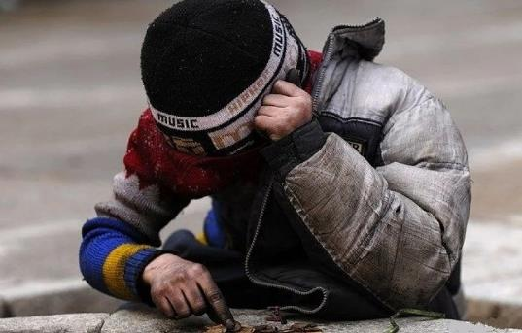

Беспризорность
– это социальное явление, при котором происходит отрыв детей от семьи с утратой постоянного места жительства

Slide 3
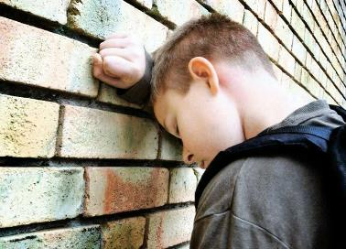
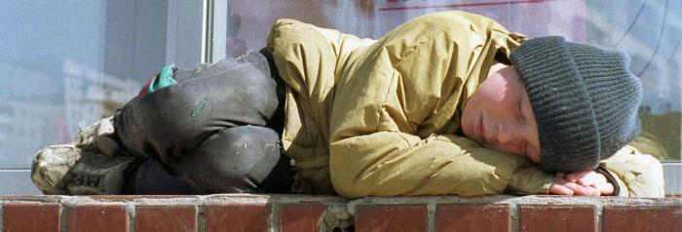
Это надо запомнить…
Беспризорные и безнадзорные дети – дети, лишённые присмотра, внимания, заботы, положительного влияния со стороны родителей или лиц, из заменяющих

Slide 4
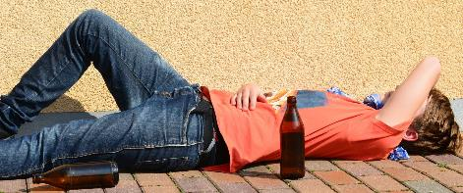
Безнадзорность- отсутствие контроля за поведением несовершеннолетнего вследствие неисполнения или ненадлежащего исполнения обязанностей по его воспитанию, обучению и (или) содержанию со стороны родителей или иных законных представителей либо должностных лиц.

Slide 5
признаки беспризорности и безнадзорности
Несовершеннолетних
Отсутствие заботы о ребёнке со стороны семьи
нарушение ребёнком установленных правил и норм
Грубость, хамство, сквернословие
Отсутствие увлечений, хобби
Вредные привычки
Пропуски уроков без уважительной причины
Низкая успеваемость
Неопрятный внешний вид

Slide 6
За последние время лет возросло количество больных наркоманией среди несовершеннолетних
Ежегодно выявляются сотни тысяч уголовных дел с участием несовершеннолетних.
Около трети из них совершены детьми, не достигшими возраста уголовной ответственности.

Slide 7
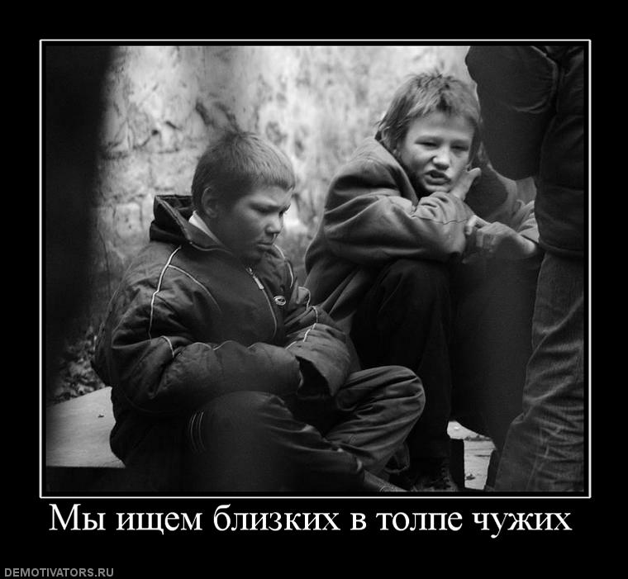
Не проходите мимо

Slide 8
Необходимо информировать
- Прокуратуру – о нарушениях прав и свобод несовершеннолетних;
- КДН – о нарушенных правах несовершеннолетних на труд, жилище и пр.
- опеку и попечительство – о выявлении несовершеннолетних, оставшихся без попечения родителей;
- органы социальной защиты – о несовершеннолетних, нуждающихся в помощи государства, о семьях, находящихся в социально опасном положении;

Slide 9
Правонарушение – это антиобщественное деяние, причиняющее вред обществу, запрещённое законом и влекущее наказание.

Slide 10
закон – это нормативный акт (документ), принятый высшим органом государственной власти в установленном конституцией порядке .

Slide 11
юридическая ответственность уголовная административная дисциплинарная гражданско-правовая

Slide 12
правонарушения хулиганство – ст. 213 УК РФ распитие спиртных напитков – ст. 162 УК РФ вымогательство – ст. 163 УК РФ заведомо ложное сообщение об акте терроризма – ст. 207 УК РФ хищение личного имущества – ст. 158 УК РФ

Slide 13
Чем «очевидец» отличается от «свидетеля»: очевидец – не несёт ответственности за свои слова. Он говорит о том, что видел, поэтому может сказать неправду свидетель – лицо, на которое указал подозреваемый или потерпевший.
Он несёт уголовную ответственность за дачу ложных показаний

Slide 14
Если несовершеннолетний доставлен в отделение полиции:
1. дежурный должен немедленно сообщить о задержании родителям.
2. в случае совершения незначительного правонарушение, должны опустить после составления протокола.
3. если правонарушение более серьёзное, могут задержать не более, чем на 3 часа.
4. несовершеннолетнего не имеют права помещать в кпз, если в там уже находятся взрослые.
5. следственные действия с несовершеннолетним должны проводится в присутствии родителя (законного представителя), Педагога, адвоката.

